Slide 1
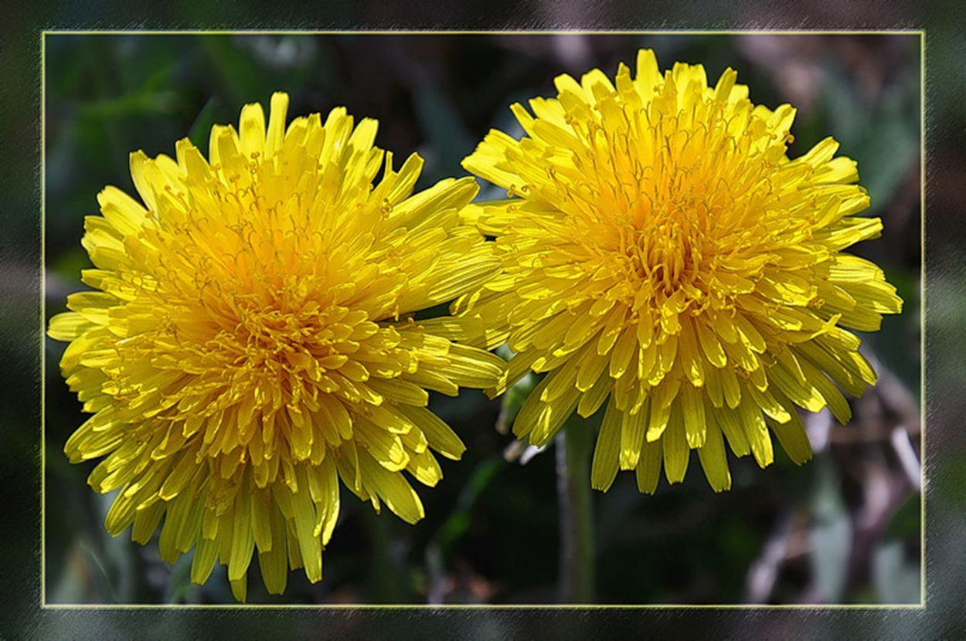
Ольга Ивановна Высоцкая «Одуванчик»

Slide 2
Цель урока: знакомство с литературным произведением.
Тип урока: Урок получения новых знаний с элементами исследования.

Slide 3
Задачи урока:
создать условия для формирования читательских навыков, развития речи;
-способствовать развитию навыка работы над сюжетом произведения, навыков сравнительного анализа;
-содействовать выработке внимательного и бережного отношения к природе, воспитанию коммуникативных правил при работе в парах.

Slide 4
Биография поэтессы
Ольга Ивановна Высоцкая – это знаменитая российская поэтесса, драматург и переводчица. Родилась Ольга Высоцкая в 1903 году в Москве.
Еще в юном возрасте поэтесса начала писать детские сказки и стихотворения. В 1930 году мир увидела ее первая книга «Старушкины игрушки». За период своего творчества Ольга Высоцкая написала много детских произведений по мотивам русских и зарубежных сказок.
Многие ее стихотворения были поставлены на музыку. Детские стихи, которые создавала поэтесса – очень добрые, интересные, их легко читать и учить наизусть. Ольга Высоцкая описывала в своих произведениях красоту окружающей природы, веселую и беззаботную жизнь маленьких детей. Многие из ее стихотворений, наверняка, известны вам из раннего детства.

Slide 5
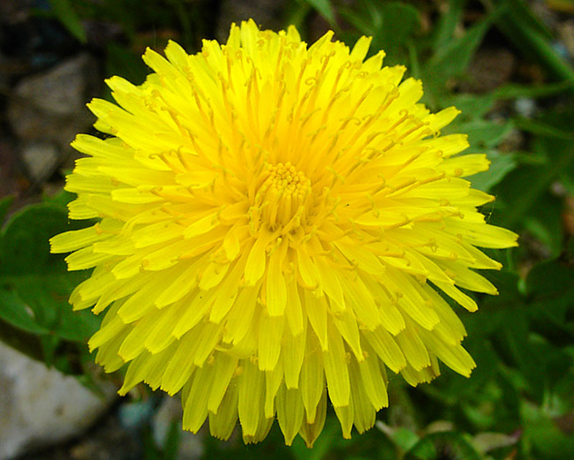
О. Высоцкая «Одуванчик»
Уронило солнце Лучик золотой, Вырос одуванчик, Первый молодой
У него чудесный Золотистый цвет Он большого солнца Маленький портрет.

Slide 6
Анализ стихотворения «Одуванчик»
Читая первую строку стихотворения «Одуванчик», мы представляем перед собой весеннее поле, укрытое зеленой травой. Теплое солнышко ласкает своими лучами все растения. Один лучик отрывается от солнышка и падает на землю. Из него вырастает красивый одуванчик.
Он еще не превратился в комочек из серых зонтиков, которыми любит играть ветер, а представляет собой желтенький цветок. Вы, наверное, замечали, как похожи желтые одуванчики на солнце? Именно об этом цветке и пишет О. Высоцкая. Поэтесса сравнивает одуванчик с солнышком.
Его маленькие желтые лепестки напоминают солнечные лучи. Автор сравнивает одуванчика с портретом самого солнца, словно какой – то неизвестный художник изобразил его среди молодой весенней зелени. Первый одуванчик стал предвестником теплых дней, подтверждением того, что холодные дни вернуться еще нескоро.

Slide 7
Чему учит нас стихотворение «Одуванчик»?
Многие дети не только видели одуванчики, растущие в садах или на лужайках в мае, но и охотно игрались с ними, сплетая эти цветочки в красивые венки. Однако не все дети замечают, что одуванчики очень сильно похожие на весеннее солнце. Поэтесса Ольга Высоцкая учит детей замечать красоту природы, которая нас окружает.
Ведь некоторые люди видят в одуванчике простой цветок, который, как и все остальные цветы скоро увянет. И только те люди, которые умеют ценить красоту по-настоящему, могут увидеть в растении нечто больше, как увидела в обычном одуванчике самое настоящее солнце поэтесса О. Высоцкая. Детям следует учиться с открытым сердцем, воспринимать окружающую природу, заботиться о ней, и видеть ее красоту и непревзойденность.

